Slide 1
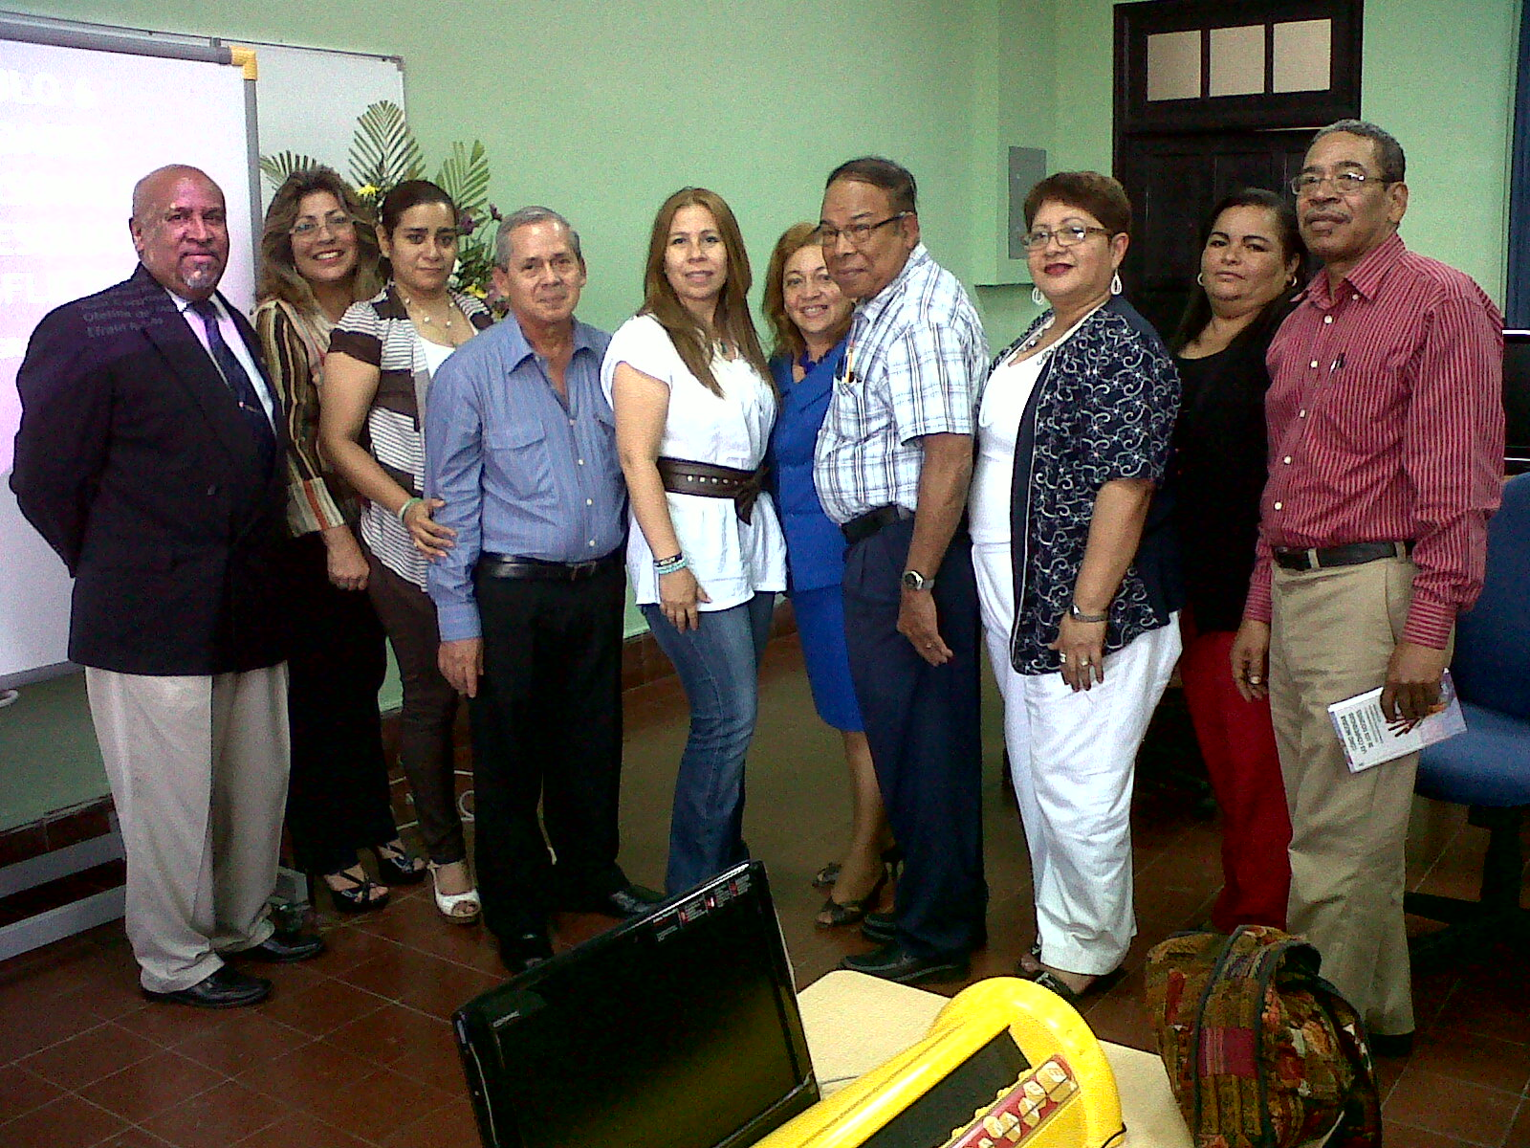
CAPÍTULO 6 habilidades interpersonales para la resolución de conflictos
INTEGRANTES:
Diosa Villarreal Alba Barroso
Moisés Ramírez Agnes de Cotes
Audilio Valdés Dora Bernal
Gia Marissa Greco José Macías
Marta Caballero Raúl Coronado
María Fitten Ofelina de Martínez
Aristides Carrillo Efraín Rojas
Lesbia Liao

Slide 2
Vídeo

Slide 3
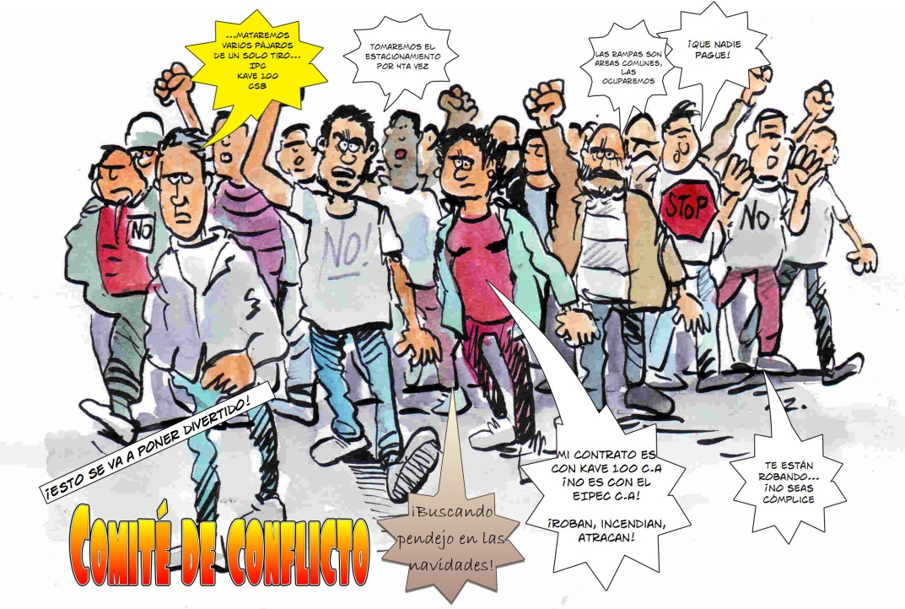
DEFINICIÓN DE CONFLICTO
El conflicto en general es una situación que causa incomodidad o enfrentamiento entre grupos de personas o consigo mismo en cuanto a sus intereses, valores, percepciones o aspiraciones.

Slide 4
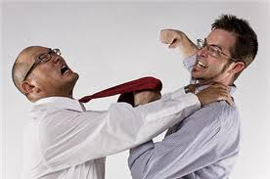
MANIFESTACIONES ANTE EL CONFLICTO
La existencia del conflicto es una parte natural y social, en ocasiones necesario, para el desarrollo del ser humano, pero la concepción que se tenga de él puede afectar su resultado.
Estas pueden ser:
Neutro | Negativo | Positivo
Se ignora Se menosprecia Es aceptada pasivamente | Incomodidad Malestar Tensión Peligro Oposición Complica los acuerdos Genera actitudes agresivas o violentas Trae disputa o pelea Altera la convivencia pacífica | Replantear situaciones Vitalidad de la organización Evita rutina Sirve de estímulo para la motivación Actitudes reflexivas Es posible tomarla como humor Aprende a tolerar Promueve el trabajo en equipo

Slide 5
causas de conflictos
Personales | Organizativas
Se basa en lo emocional entre los miembros de la comunidad educativa (estudiante, docente, administrativos, acudientes, entre otras) Ejemplo: situaciones problemáticas entre el alumnado y los docentes, individualismo | Se basa en las directrices administrativas: normas, planificación, ejecución, control, evaluación, entre otros. Ejemplo: incumplimiento de normas, rigidez institucional, desfase del modelo escolar

Slide 6
Tipos de conflictos
Tipos de Conflictos
LATENTE guarda para sí mismo la situación | MANIFIESTO Expresa libremente la situación
FUNCIONAL Tiene un objetivo | DISFUNCIONAL No tiene fundamento
FRECUENTE Ocurre constantemente | OCASIONAL Presentado en forma eventual
PREVISIBLE Es esperado | INESPERADO Llega de imprevisto

Slide 7
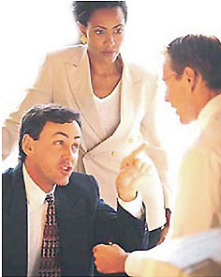
FASES PARA LA INTERVENCIÓN Y SOLUCIÓN DE UN CONFLICTO
1. Identificación del conflicto | DESCRIPCIÓN
2. Generar la información de las partes
3. Abordarlo | MEDIACIÓN
4. Buscar, proponer y generar soluciones
5. Mantener la integridad de los participantes
6. Realizar compromisos | CONTRATOS/ ACUERDOS

Slide 8
Habilidades interpersonales: Acciones y Valores que se pueden aplicar para la solución de conflicto
Mediador | Personas con conflictos
Mantenga la confidencialidad Trato imparcial No distorsiona la información No realiza generalizaciones Escuche todas las partes antes de mediar No tome decisiones a priori Indagación constante Flexibilice y promueva la voluntariedad en el proceso Crea conciencia y busca acuerdos Ataque el problema, no a las personas | Tener la disposición de solucionar el conflicto Actitud de negociación Expresar lo que quiere Permitir la mediación de terceros Proponer forma de solución comunes Analizar qué ha provocado el conflicto Tener empatía (consideración)

Slide 9
conclusiones
Aceptar el conflicto como parte de las relaciones interpersonales.
Conducir los conflictos beneficiosamente, verlos como una oportunidad para descubrir y desarrollar actitudes, habilidades y destrezas.
Prepararnos como agentes mediadores en diversos contextos y situaciones conflictivas.
Desarrollar y potenciar en los estudiantes habilidades mediadoras para la solución de conflictos.
Elaborar una guía práctica que oriente a docentes, estudiantes y administrativos en la solución de los conflictos.

